Slide 1
ИНСТИТУТ МАССМЕДИА
Российского государственного гуманитарного университета

Slide 2
ИНСТИТУТ МАССМЕДИА
ФАКУЛЬТЕТ ЖУРНАЛИСТИКИ
Кафедра журналистики
Кафедра телевизионных, радио
и интернет-технологий
Кафедра литературной критики
Кафедра медиаречи

Slide 3
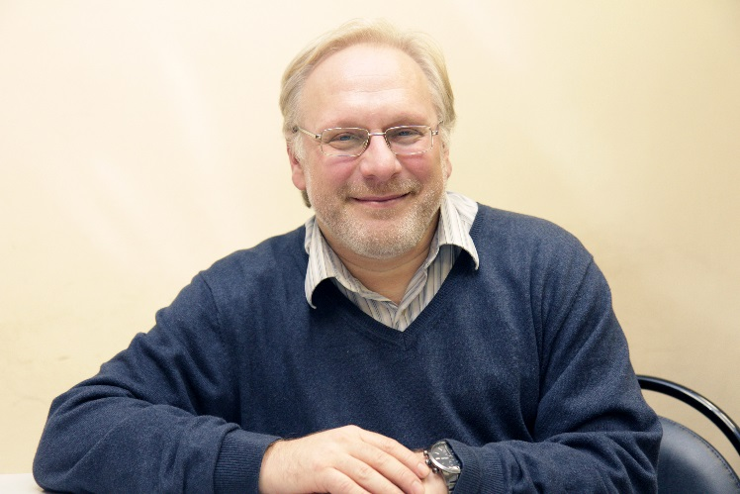
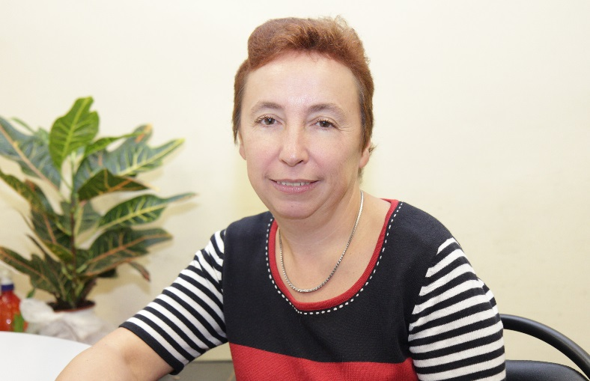
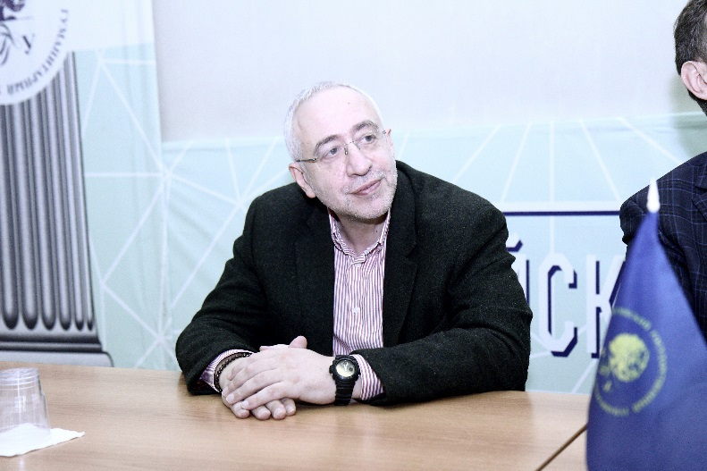
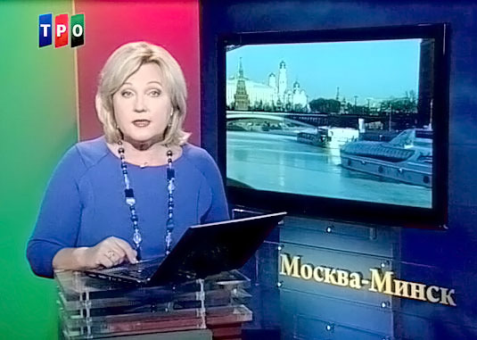
Наши преподаватели
Михаил Одесский
Евгения Басовская
Наталия Макарова
Николай Сванидзе
Татьяна Землянских

Slide 4
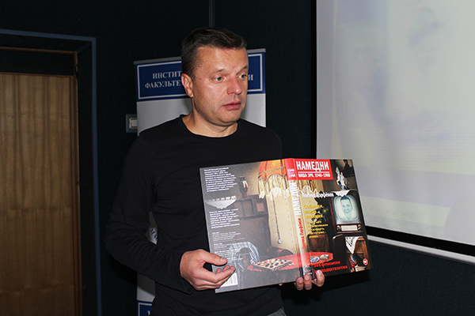
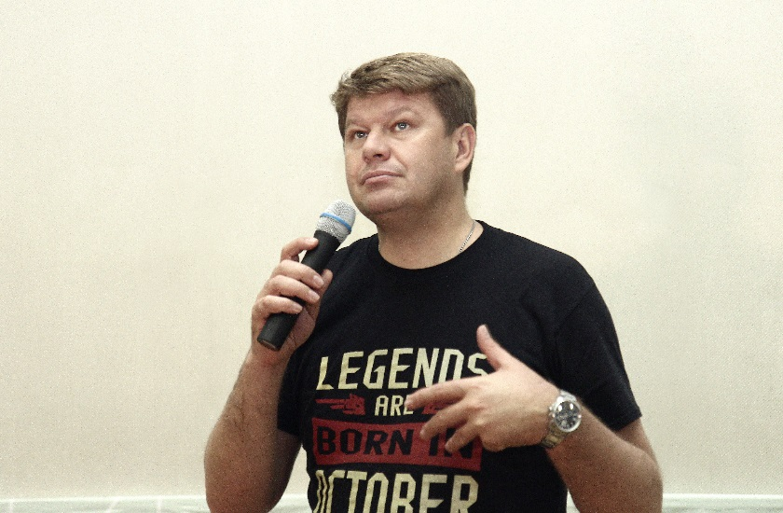
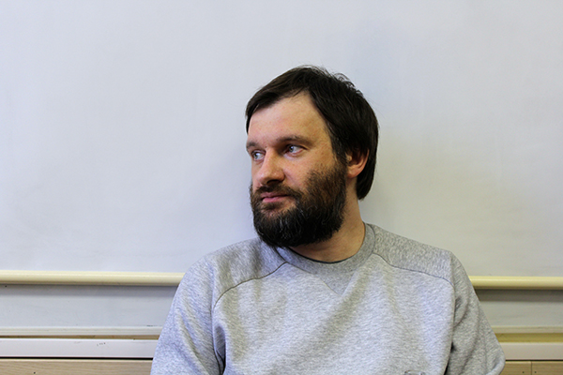
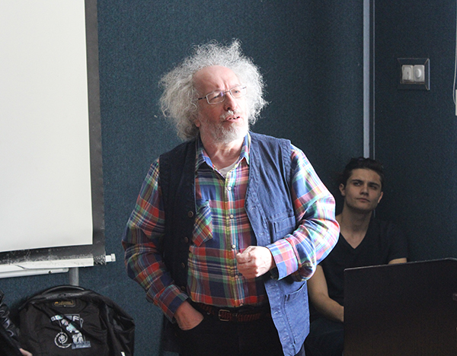
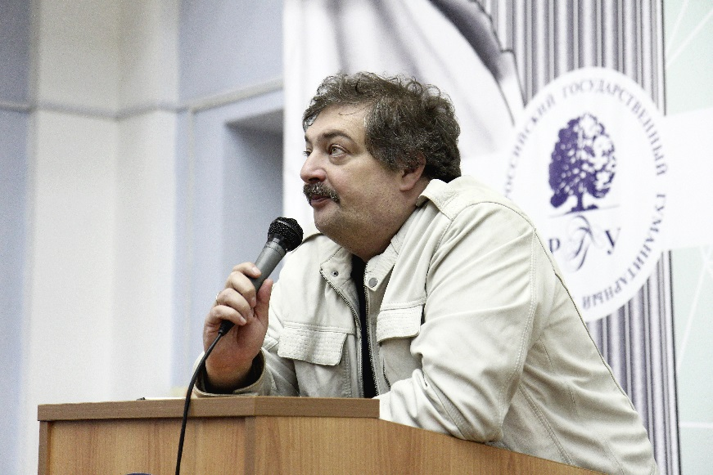
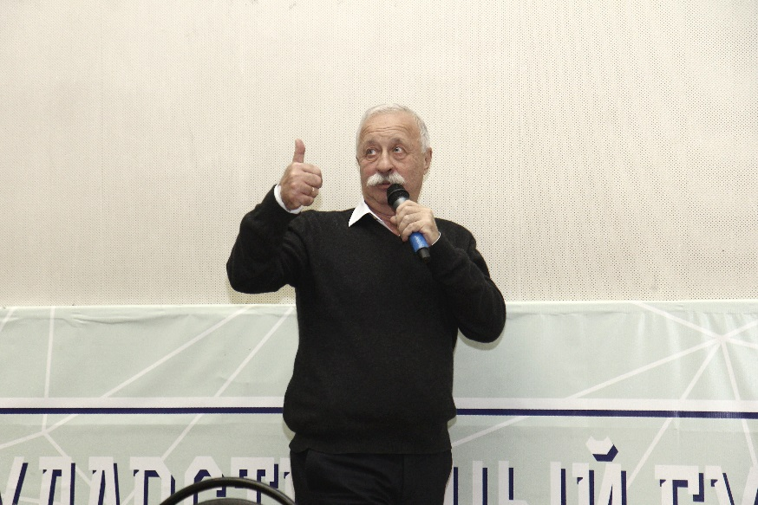
Мастер-классы ведущих журналистов
Леонид Парфенов
Дмитрий Губерниев
Андрей Лошак
Алексей Венедиктов
Дмитрий Быков
Леонид Якубович

Slide 5
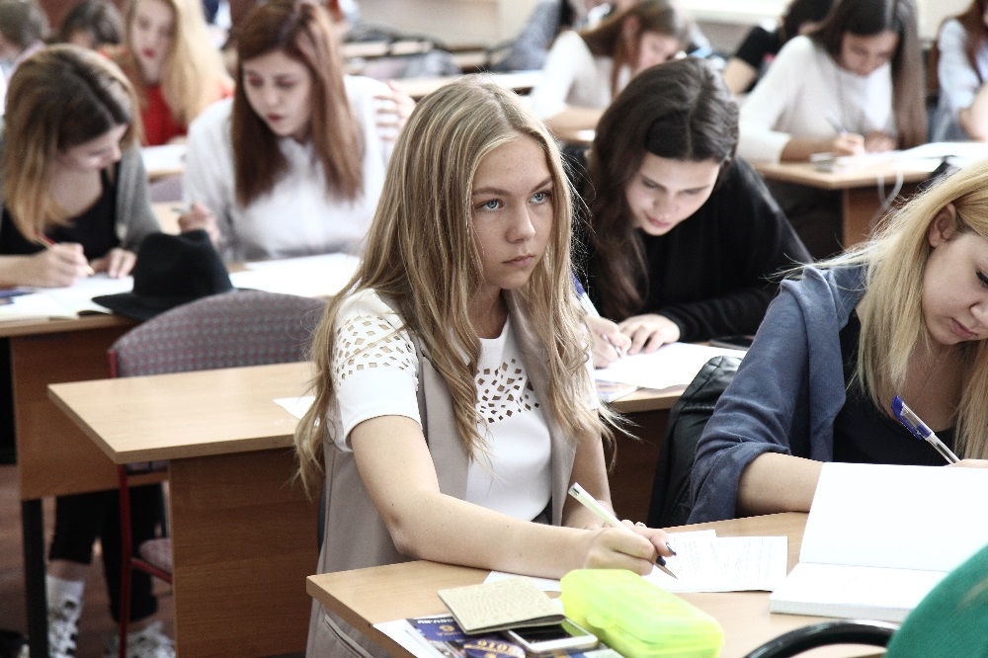
Направление подготовки
«ЖУРНАЛИСТИКА»
Бакалавриат
Формы обучения: очная / заочная
Сроки обучения: очная – 4 года
заочная – 4 года 6 мес.
ОБРАЗОВАТЕЛЬНЫЕ ПРОФИЛИ :
Телевизионная журналистика
Мультимедийная журналистика и
современные медиатехнологии
Международная журналистика

Slide 6
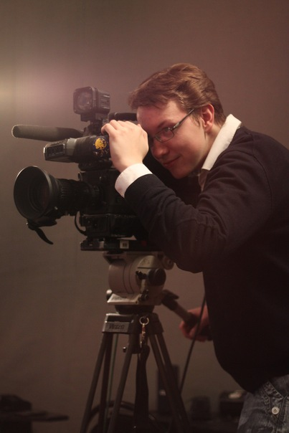
ДИСЦИПЛИНЫ ПРОФИЛЯ
«ТЕЛЕВИЗИОННАЯ ЖУРНАЛИСТИКА»
Основы телевизионного производства
Тележурналистика
Продюсирование на телевидении
Ведение телевизионной программы
Редактирование телевизионных программ
Репортаж на телевидении
Выразительные средства экрана

Slide 7
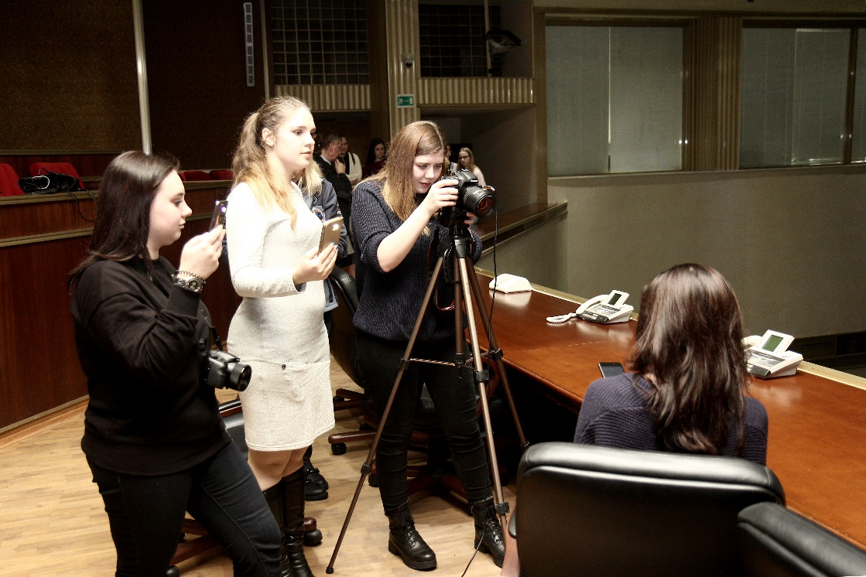
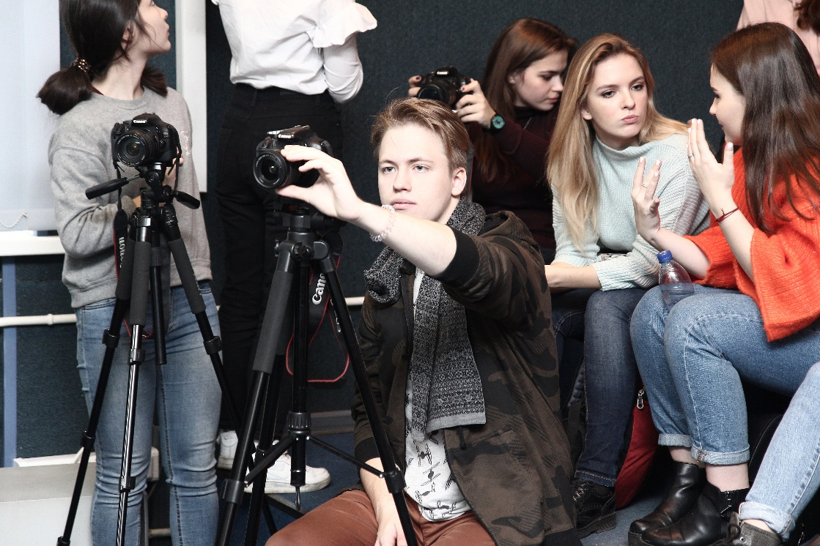
Студенческий Телеканал СТК
С первого курса студенты работают
на Студенческом телеканале

Slide 8
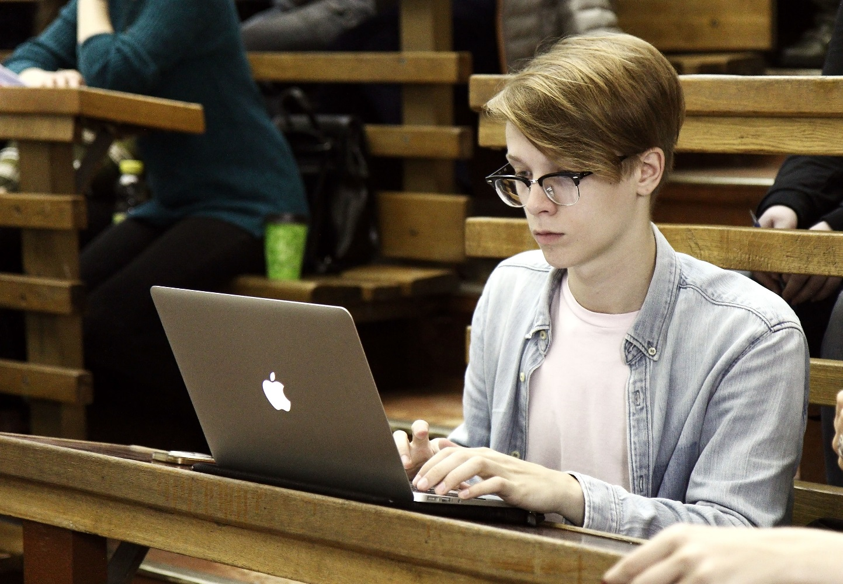
ДИСЦИПЛИНЫ ПРОФИЛЯ
«МУЛЬТИМЕДИЙНАЯ ЖУРНАЛИСТИКА И МЕДИАТЕХНОЛОГИИ»
Создание мультимедийного ресурса
Теория и практика новых медиа
Продюсирование в мультимедиа
SMM – технологии
Глобальные корпоративные
коммуникации
Медиамаркетинг
Имиджевые технологии в
Медийном пространстве

Slide 9
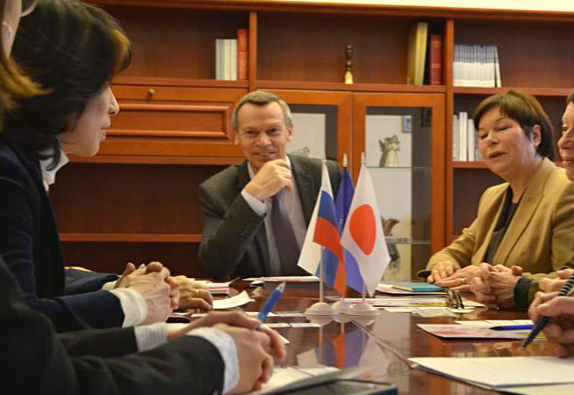
ДИСЦИПЛИНЫ ПРОФИЛЯ
«МЕЖДУНАРОДНАЯ ЖУРНАЛИСТИКА»
Зарубежное регионоведение
Современная система политического устройства
Медиасистема региона
История региона
История литературы региона
Перевод специальных текстов

Slide 10
Производственная практика: 1- 4 курсы

Slide 11
Вступительные испытания
РУССКИЙ ЯЗЫК ≥ 40 баллов
ЛИТЕРАТУРА ≥ 40 баллов
ИНОСТРАННЫЙ ЯЗЫК ≥ 40 баллов
ТВОРЧЕСКОЕ
ИСПЫТАНИЕ ≥ 40 баллов
Программа «АНАЛИЗ ХУДОЖЕСТВЕННОГО И ЛИТЕРАТУРНО-КРИТИЧЕСКОГО ТЕКСТА» на сайте РГГУ

Slide 12
Документы для приемной комиссии
1. КОПИЯ ПАСПОРТА 2. ОРИГИНАЛ ИЛИ КОПИЯ ДОКУМЕНТА ОБ ОБРАЗОВАНИИ 3. 4 ФОТОГРАФИИ 4. ДОКУМЕНТЫ ОБ ИНДИВИДУАЛЬНЫХ ДОСТИЖЕНИЯХ (ГТО, книжка волонтера, дипломы победителей региональных этапов олимпиад) 5. ЗАЯВЛЕНИЕ

Slide 13
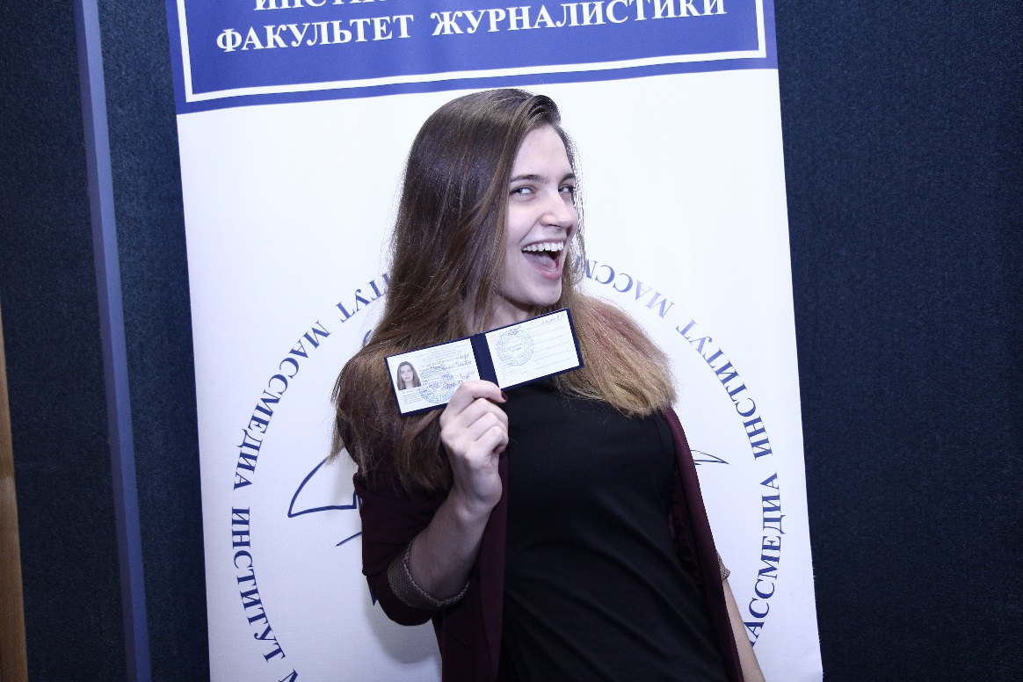
НАШИ КОНТАКТЫ
Приемная комиссия РГГУ: тел 499 973 40 16 massmediarggu@bk.ru Факультет журналистики РГГУ: тел. 495 250 68 01
www.rsuh.ru/media
www.facebook.com/media.rsuh.ru
vk.com/club134704694
www.instagram.com/media.rsuh
www.youtube.com/user/stkrggu

Slide 14
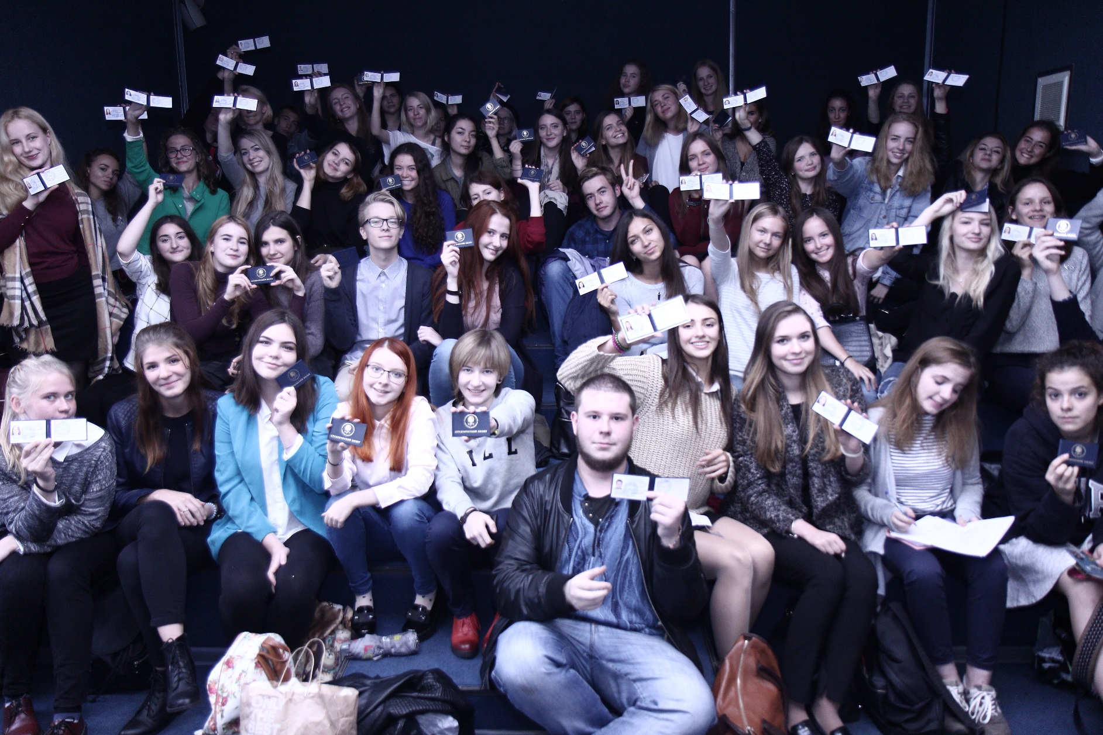
ДОБРО ПОЖАЛОВАТЬ!

